Slide 1


Slide 2

Les arborescences sont utilisées :
  Dans la vie de tous les jours : pour représenter des hiérarchies, des classifications, des partitions
Dans le domaine de l'informatique : pour représenter les informations ci-dessus, et aussi :
  L'organisation interne des fichiers en mémoire
  Les mode de calcul d'une expression
  L'organisation de données triées

Slide 3
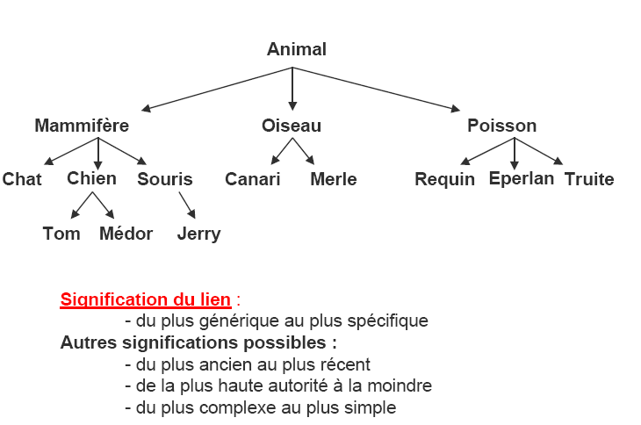
Exemple

Slide 4
Utilisations
  Système de fichier
  Parsing de texte (compilation, XML, …)
  Base de données (indexation)
  Intelligence artificielle (arbres de décision)

Slide 5

Un arbre est une collection (finie) de noeuds de même type
Un arbre est défini (récursivement) par :
  un premier noeud (racine de l’arbre)
  0, 1, 2 ou plusieurs sous-arbres (appelés descendants de la racine)

Slide 6

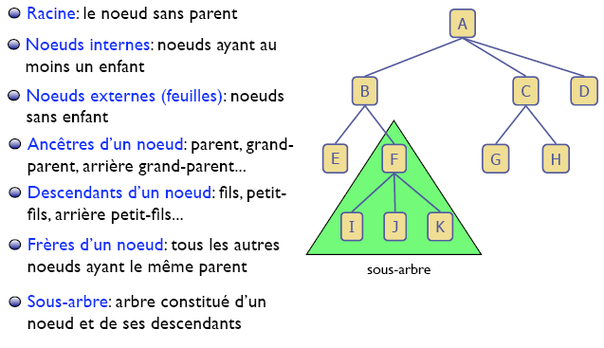

Slide 7
L’arité d’un nœud est le nombre de fils de ce nœud
  Binaire: 2 fils
  Ternaire: 3 fils
  N-aire …
Un arbre binaire est un arbre dans lequel chaque noeud possède 0, 1 ou 2 fils
  Chaque noeud a un descendant gauche et un descendant droit (éventuellement vides)

Slide 8
Les caractéristiques d’un arbre sont :
La taille de l’arbre est le nombre total de nœuds.
La hauteur ou niveau d’un nœud x est le nombre de liens sur l’unique chemin allant de la racine à x, notée h(x).
La hauteur ou profondeur de l’arbre A,
    h(A) = max { h(x) }
    ∀ x
racine
x

Slide 9
hauteur d'un nœud dans un arbre de racine r:
si x = r h(x) = 0
sinon h(x) = 1 + h(père(x))
La profondeur d'un nœud est la longueur du chemin qui le joint à la racine.
La racine est de hauteur 0, ses fils de hauteur 1 et les k autres nœuds de hauteur supérieure à 1.
La longueur de cheminement de l’arbre A, LC(A) = Σ h(x)
x

Slide 10
Exemple de mesures
profondeur # noeuds # feuilles
0 1 0
1 2 0
2 3 2
3 1 0
4 2 1
5 1 0
6 2 2
LC(A) = Σ h(x) x
h = 6
Taille = 12
Nbrf = 5

Slide 11
Hauteur
int HauteurArbre(arbre A) {
if(A non vide)
return (1 + Max(HauteurArbre(Ag), HauteurArbre(Ad)) );
else
return 0;
}
Complexité : O(n)
Nombre noeud
int NbrNoeud(arbre A) {
if(A non vide)
return (1 + NbrNoeud(Ag) + NbrNoeud(Ad) );
else
return 0;
}

Slide 12
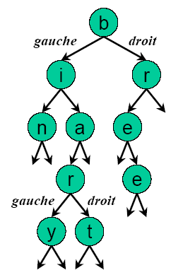

Slide 13

1 élément = 3 parties (agrégat)
    Le champ donnée
    Le fils gauche (sous-arbre)
    Le fils droit (sous-arbre)
Donnée
Gauche
Droite

Slide 14
r
Ag
Ad
<= r
> r
Un arbre binaire est soit vide, noté Ø, soit de la forme < r, Ag, Ad > où r est la racine et où Ag et Ad sont des arbres binaires.

Slide 15


24
Tout sous-arbre d’un ABR est un ABR
Ag
16
29
Ad
8
20
27
35
1
15
Exemple d’arbre binaire de recherche

Slide 16

Déclaration de la structure d’un arbre binaire en C
        typedef struct s_btree {
        void *donnee;
        struct s_btree *gauche;
        struct s_btree *droite;
        } t_btree;

Slide 17

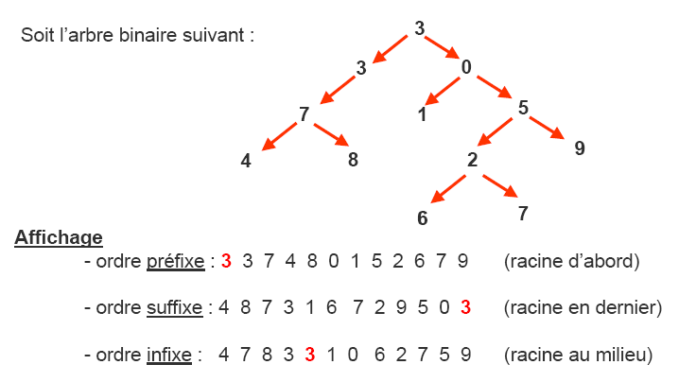
Les parcours en profondeur

Slide 18
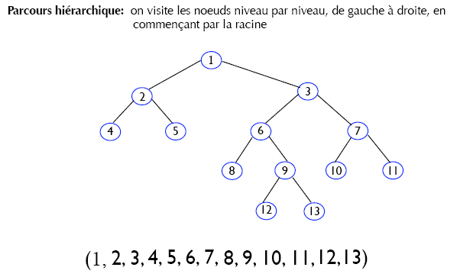
Parcours en largeur (hiérarchique)

Slide 19

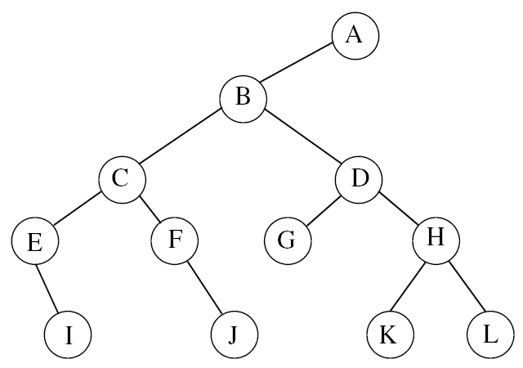

Slide 20
Parcours préfixe:
A B C E I F J D G H K L
Parcours Infixe:
E I C F J B G D K H L A
Parcours suffixe:
I E J F C G K L H D B A
Parcours en largeur:
A B C D E F G H I J K L

Slide 21

Un arbre binaire de recherche est un arbre binaire dans lequel la valeur de chaque sommet est
  supérieure [ou égale] à toutes les valeurs étiquetant les sommets du sous-arbre gauche de ce sommet,
  et inférieure à toutes les valeurs étiquetant les sommets du sous-arbre droit de ce sommet.

Slide 22
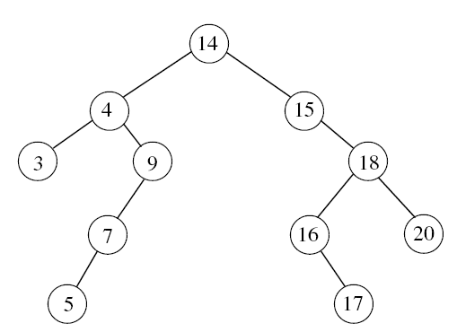

Slide 23

Faible complexité pour la recherche
  O(n) pour trouver une valeur où n représente la profondeur de l’arbre

Slide 24

Définition: arbre de recherche binaire tel que pour chaque noeud, les hauteurs des ses sous-arbres gauche et droite sont différentes d’au plus 1 (on attribue la valeur -1 pour un sous-arbre vide)
Avec cette condition, on est assuré de toujours avoir un arbre dont la profondeur est proportionnelle à lg N
INF1101

Slide 25

12
8
16
4
10
14
2
6
Cet arbre est un arbre AVL
INF1101

Slide 26

Ces noeuds violent
la condition
12
8
16
4
10
14
2
6
1
Après l’ajout de 1 ce n’est plus un arbre AVL
INF1101

Slide 27
12
8
16
4
10
14
2
6
13
Après l’ajout de 13 ce n’est plus un arbre AVL
INF1101

Slide 28
Il faut, après chaque insertion ou retrait, rétablir l’équilibre s’il a été rompu par l’opération
Observation importante: après une insertion, seuls les noeuds qui sont sur le chemin du point d’insertion à la racine sont susceptibles d’être déséquilibrés
Deux cas:
  insertion dans le sous-arbre de gauche du fils gauche ou dans le sous-arbre de droite du fils droit:
    ⇒ Simple rotation
  insertion dans le sous-arbre de droite du fils gauche ou dans le sous-arbre de gauche du fils droit:
    ⇒ Double rotation
INF1101

Slide 29

12
8
16
Hauteur = 2
4
10
14
2
6
Hauteur = 0
1
INF1101

Slide 30

12
8
16
4
10
14
2
6
1
INF1101

Slide 31
12
4
16
14
2
8
10
6
1
INF1101

Slide 32
12
4
16
14
2
8
10
6
1
INF1101

Slide 33
Rotation gauche
P
P
Rotation gauche(N)
N
D
G
D
N
DD
DG
DD
G
DG

Slide 34
Rotation droite
P
P
Rotation droite (N)
N
G
G
D
GG
N
GG
GD
GD
D

